Slide 1
Alternatives i propostes PAI Grau - Cocoters
UR 3 2016-2017 B12
Andrés Serra, Estela
Bas Gandía, David
Lucas Perea, Carlos
E D C
Estela; David; Carlos

Slide 2
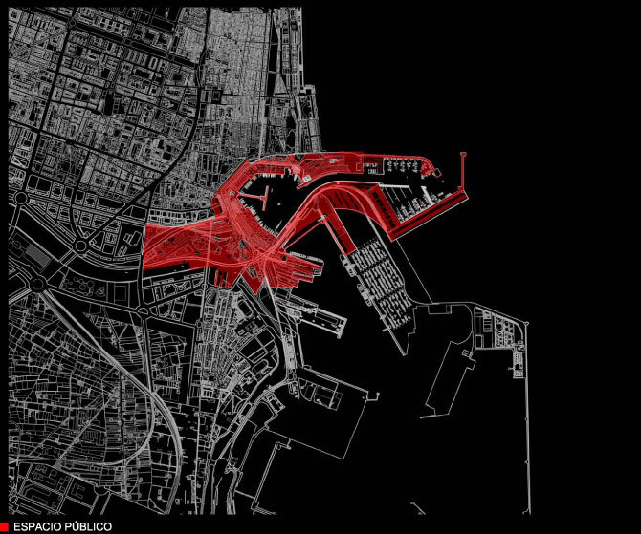
E D C
Estela; David; Carlos
Índex
A Anàlisis
1. Situació
2. Estructura
3, Morfología
B Reflexions
1. PAI
2. Fórmula 1
3. Riu Túria
4. Connexions
C Propostes
1. José María Tomás
2. Jean Nouvel
3. GMP
4. Jean Nouvel y Tomás
D Alternatives
1. Alternativa 1
2. Alternativa 2
3. Alternativa 3

Slide 3
E D C
Estela; David; Carlos
Situació 1
A Análisis
1. Situació
2. Estructura
3, Morfología
B Reflexions
1. PAI
2. Fórmula 1
3. Riu Túria
4. Connexions
C Propostes
1. José María Tomás
2. Jean Nouvel
3. GMP
4. Jean Nouvel y Tomás
D Alternatives
1. Alternativa 1
2. Alternativa 2
3. Alternativa 3

Slide 4
E D C
Estela; David; Carlos
Estructura 2
A Análisis
1. Situació
2. Estructura
3, Morfología
B Reflexions
1. PAI
2. Fórmula 1
3. Riu Túria
4. Connexions
C Propostes
1. José María Tomás
2. Jean Nouvel
3. GMP
4. Jean Nouvel y Tomás
D Alternatives
1. Alternativa 1
2. Alternativa 2
3. Alternativa 3

Slide 5
E D C
Estela; David; Carlos
Morfología 3
A Análisis
1. Situació
2. Estructura
3. Morfología
B Reflexions
1. PAI
2. Fórmula 1
3. Riu Túria
4. Connexions
C Propostes
1. José María Tomás
2. Jean Nouvel
3. GMP
4. Jean Nouvel y Tomás
D Alternatives
1. Alternativa 1
2. Alternativa 2
3. Alternativa 3

Slide 6
E D C
Estela; David; Carlos
Morfología 4
A Análisis
1. Situació
2. Estructura
3. Morfología
B Reflexions
1. PAI
2. Fórmula 1
3. Riu Túria
4. Connexions
C Propostes
1. José María Tomás
2. Jean Nouvel
3. GMP
4. Jean Nouvel y Tomás
D Alternatives
1. Alternativa 1
2. Alternativa 2
3. Alternativa 3
Fonts:
https://www.valencia.es/ayuntamiento/urbanismo.nsf/0/AA4F5F4FECD80823C12575350031167D/$FILE/GRAO_MPG_B2_PLANOS%20ORDENACION.pdf?OpenElement&lang=1

Slide 7
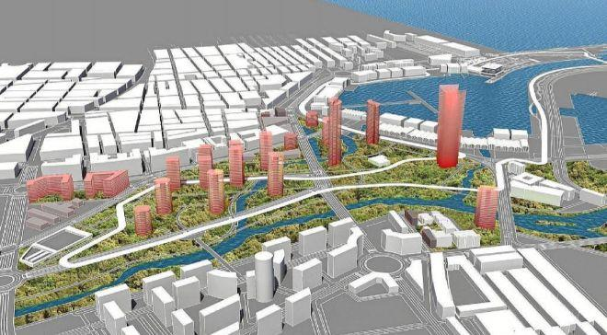
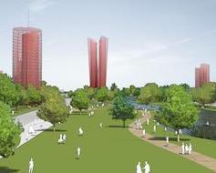
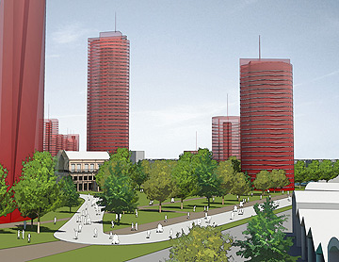
E D C
Estela; David; Carlos
PAI 5
A Análisis
1. Situació
2. Estructura
3. Morfología
B Reflexions
1. PAI
2. Fórmula 1
3. Riu Túria
4. Connexions
C Propostes
1. José María Tomás
2. Jean Nouvel
3. GMP
4. Jean Nouvel y Tomás
D Alternatives
1. Alternativa 1
2. Alternativa 2
3. Alternativa 3
¿És necessari el PAI de Grau-Cocoteros?
Avantatges
Nexe de connexió entre el barri de Natzaret i la resta de la ciutat
Possibilitat de finalitzar la llera del riu Túria i connectar-la amb la dàrsena interior del Port
Inconvenients
Gran quantitat de vivendes buides que hui en dia hi ha a València
La poca viabilitat del projecte, ja que du darrere problemes i càrregues que deurien de assumir els futurs propietaris.
Necessitat de grans costos de obres per a infraestructures (soterrament de la via del ferrocarril i de la desembocadura del riu, sistema de recirculació de l’aigua dels canals i la pròpia urbanització)
Fonts:
https://www.valencia.es/ayuntamiento/urbanismo.nsf/0/FC53E8FFD8B09A32C125753500323E8C/$FILE/GRAO_MPG_D1_MEMORIA%20INFORMATIVA_PLANOS.pdf?OpenElement&lang=1
http://www.elmundo.es/comunidad-valenciana/2016/05/23/574311dc268e3ed9438b46a0.html

Slide 8
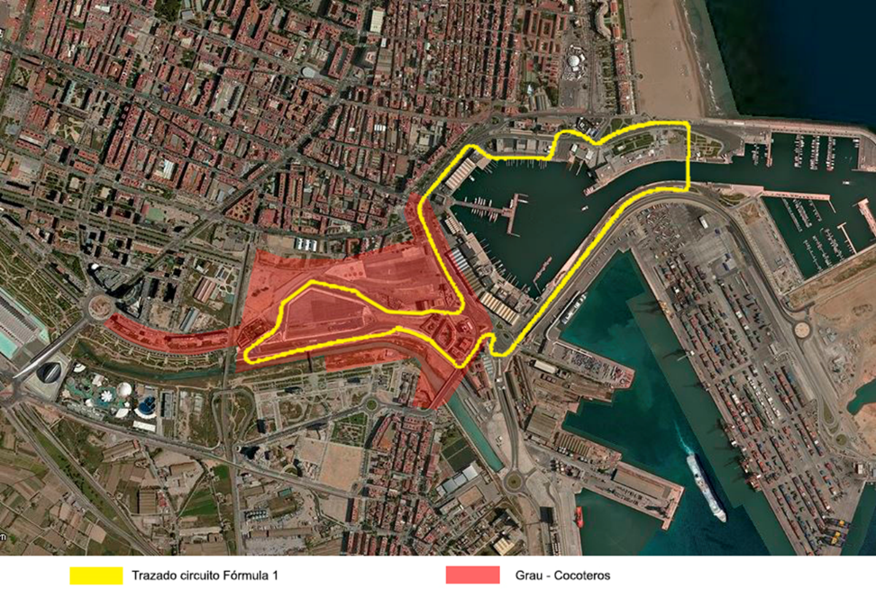
E D C
Estela; David; Carlos
Fórmula 1 6
A Análisis
1. Situació
2. Estructura
3. Morfología
B Reflexions
1. PAI
2. Fórmula 1
3. Riu Túria
4. Connexions
C Propostes
1. José María Tomás
2. Jean Nouvel
3. GMP
4. Jean Nouvel y Tomás
D Alternatives
1. Alternativa 1
2. Alternativa 2
3. Alternativa 3
¿Que fer amb el circuit de Fórmula 1?
Després de la fi de les carreres disputades a València, aquesta infraestructura es troba tancada a la part del Grao – Cocoteros.
-Proposta:
Es pretén que el traçat del circuit s’integre com a carrers del barri del Grau - Cocoteros.
-Inconvenients:
El vial del circuit es troba blindat per a ús exclusiu deportiu i no es pot alterar.
Per lo tant no es poden obrir sanes per a canalitzacions necessàries per a utilitzar el traçat com a carrer.
-Solució:
Desvincular aquestes instal·lacions de l’ús exclusiu com a deportiu.
Fonts:
http://www.levante-emv.com/valencia/2016/01/14/generalitat-abrira-civil-abandonado-circuito/1365344.html

Slide 9
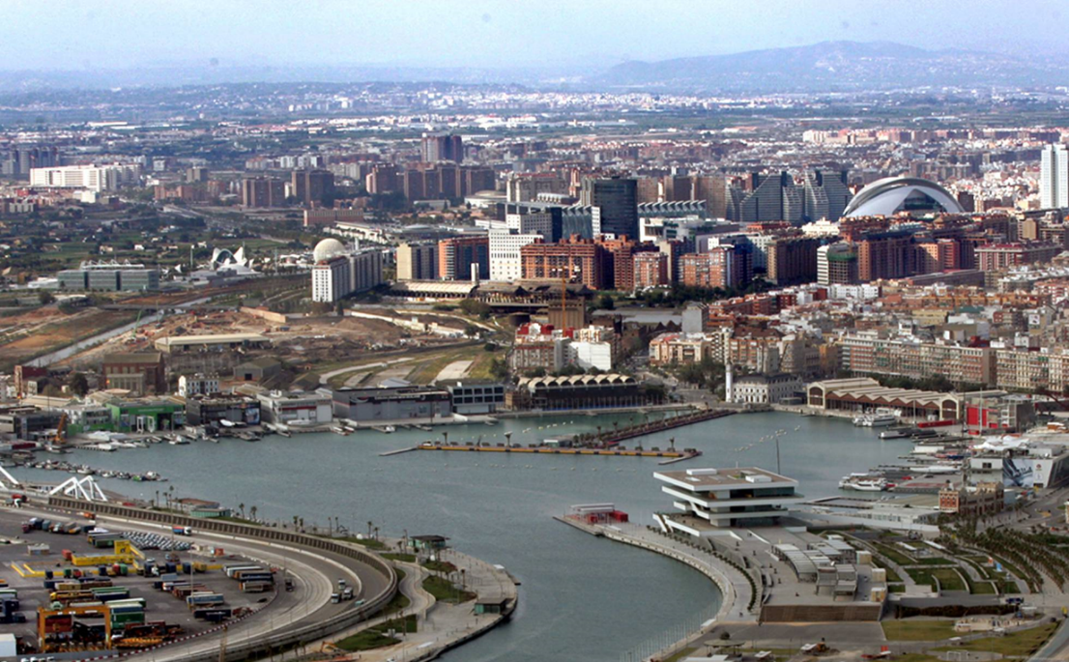
E D C
Estela; David; Carlos
Riu Túria 7
¿Principi i final del Riu Túria?
Al final del antic caus del riu Túria es troben els barris de Natzaret i Grau-Cocoteros.
Proposta
-Existeix una proposta que consisteix en construir un parc en la desembocadura del antic riu Túria.
Actualment, el jardí del Túria es troba des del parc de Cabecera fins a les Arts i les Ciències, estiguen aquesta zona sense cap ús.
-Altres propostes
Condicionar un llit de aigua a aquesta zona i que finalitze en la Dàrsena antiga.
A Análisis
1. Situació
2. Estructura
3. Morfología
B Reflexions
1. PAI
2. Fórmula 1
3. Riu Túria
4. Connexions
C Propostes
1. José María Tomás
2. Jean Nouvel
3. GMP
4. Jean Nouvel y Tomás
D Alternatives
1. Alternativa 1
2. Alternativa 2
3. Alternativa 3

Slide 10
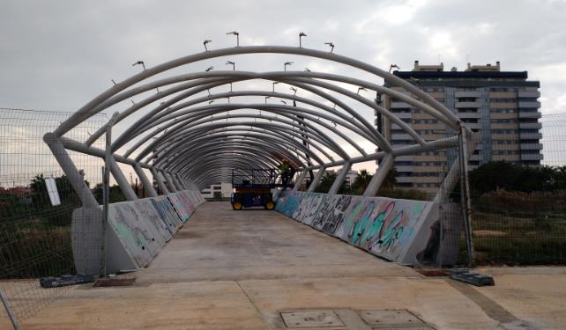
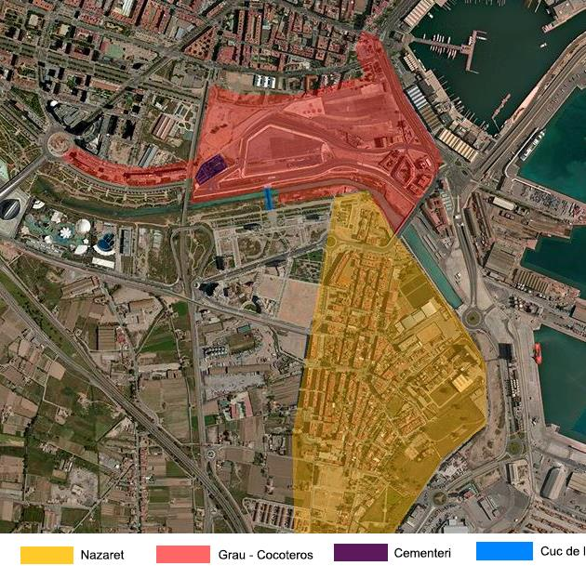
E D C
Estela; David; Carlos
Connexions 8
A Análisis
1. Situació
2. Estructura
3. Morfología
B Reflexions
1. PAI
2. Fórmula 1
3. Riu Túria
4. Connexions
C Propostes
1. José María Tomás
2. Jean Nouvel
3. GMP
4. Jean Nouvel y Tomás
D Alternatives
1. Alternativa 1
2. Alternativa 2
3. Alternativa 3
Com connectar Grau – Cocoteros amb Nazaret?
Els barris estan separats per el antic caus del riu Túria.
¿Forma d’unir els dos barris?
El cuc del llum es va construir com una passarel·la per a accedir a les graderies de la Fórmula 1 exclusivament, la resta de temps estava tancada.
Estan rehabilitant-la i garantit una comunicació entre Natzaret i Grau- Cocoteros mitjançant aquesta passarel·la passant per el costat del cementeri.
-Avantatges d’aquest accés
Garantit accés a establiments i equipaments de la zona del Grau per al barri de Natzaret.
Fonts:
http://www.lasprovincias.es/valencia-ciudad/201611/23/pasarela-formula-abrira-primera-20161123003053.html

Slide 11
E D C
Estela; David; Carlos
José María Tomás 9
A Análisis
1. Situació
2. Estructura
3. Morfología
B Reflexions
1. PAI
2. Fórmula 1
3. Riu Túria
4. Connexions
C Propostes
1. José María Tomás
2. Jean Nouvel
3. GMP
4. Jean Nouvel y Tomás
D Alternatives
1. Alternativa 1
2. Alternativa 2
3. Alternativa 3
El Balcón al Mar zarpa con la Copa América
El disseny inicial de l’arquitecte José María Tomás guanyà el concurs d’idees exposat l'any 2000.
Actuacions sobre 410.000 m2, en la ubicació dels antics “tinglados”:
- tendes
- restaurants
- un complex comercial
- restaurants temàtics
- una escola de vela
- la llotja de pescadors
- un aparcament subterràni
A més, en una de les seues àrees, de quasi 82.000 m2:
- instal·lacions recreatives y comercials
- piscines d’aigua salada
- pista de gel
- una torre mirador de 125 metros amb restaurant
Fonts:
http://elpais.com/diario/2003/11/27/cvalenciana/1069964282_850215.html

Slide 12
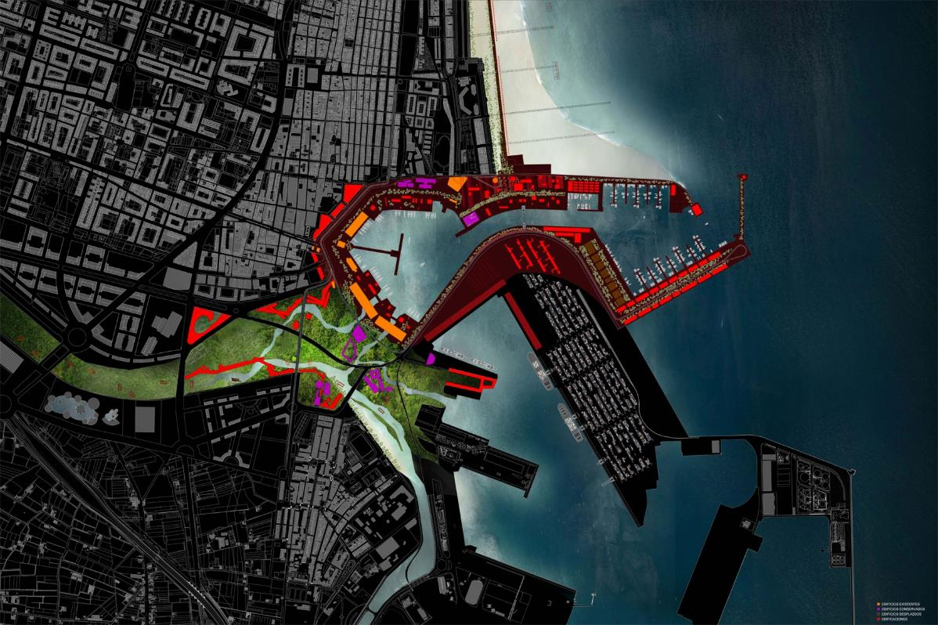
E D C
Estela; David; Carlos
Jean Nouvel 10
València Litoral que va portar l’arquitecte francés Jean Nouvel en 2004 de la mà de la iniciativa privada.
A Análisis
1. Situació
2. Estructura
3, Morfología
B Reflexions
1. PAI
2. Fórmula 1
3. Riu Túria
4. Connexions
C Propostes
1. José María Tomás
2. Jean Nouvel
3. GMP
4. Jean Nouvel y Tomás
D Alternatives
1. Alternativa 1
2. Alternativa 2
3. Alternativa 3

Slide 13
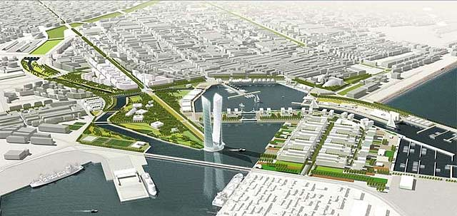
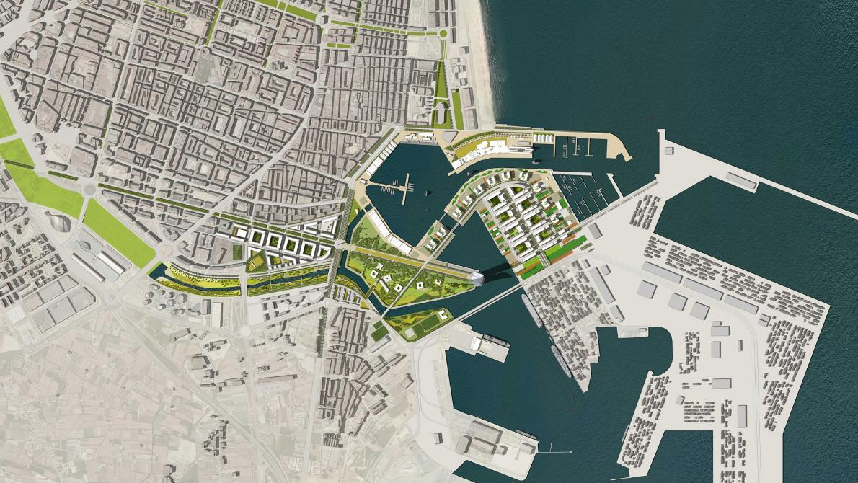
E D C
Estela; David; Carlos
GMP 11
A Análisis
1. Situació
2. Estructura
3. Morfología
B Reflexions
1. PAI
2. Fórmula 1
3. Riu Túria
4. Connexions
C Propostes
1. José María Tomás
2. Jean Nouvel
3. GMP
4. Jean Nouvel y Tomás
D Alternatives
1. Alternativa 1
2. Alternativa 2
3. Alternativa 3
Primer premit 1:
Proposta de l’estudi d’Arquitectura Alemany gmp. Architekten von Gerkan, Marg und Partner.
Fonts:
http://www.gmp-architekten.de/projekte/valencia-del-mar.html

Slide 14
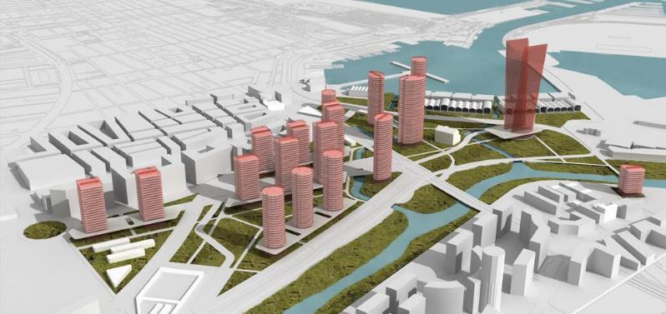
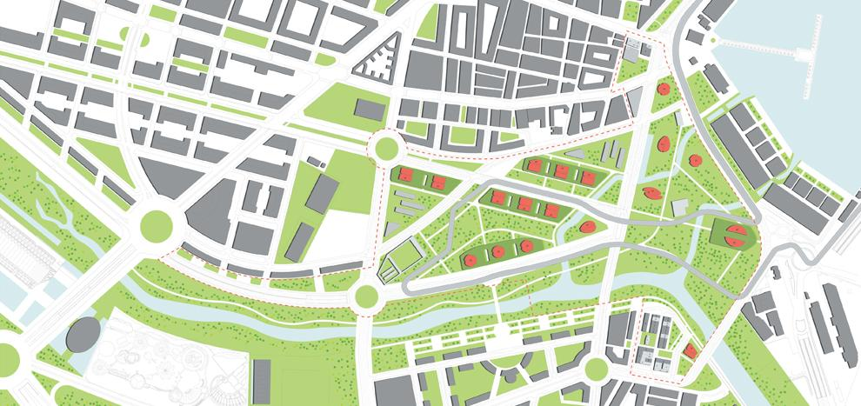
E D C
Estela; David; Carlos
J.M. Tomás y J. Nouvel 12
A Análisis
1. Situació
2. Estructura
3. Morfología
B Reflexions
1. PAI
2. Fórmula 1
3. Riu Túria
4. Connexions
C Propostes
1. José María Tomás
2. Jean Nouvel
3. GMP
4. Jean Nouvel y Tomás
D Alternatives
1. Alternativa 1
2. Alternativa 2
3. Alternativa 3
Primer premit 2:
Proposta de José María Tomás amb la col·laboració de Jean Nouvel
Fonts:
http://www.tomasllavador.com/index.php/es/proyectos/arquitectura-y-urbanismo/1/detalle/proyecto/168#l

Slide 15
E D C
Estela; David; Carlos
Alternativa 1 13
A Análisis
1. Situació
2. Estructura
3. Morfología
B Reflexions
1. PAI
2. Fórmula 1
3. Riu Túria
4. Connexions
C Propostes
1. José María Tomás
2. Jean Nouvel
3. GMP
4. Jean Nouvel y Tomás
D Alternatives
1. Alternativa 1
2. Alternativa 2
3. Alternativa 3
Zona Residencial amb
gran valor paisajístic

Slide 16
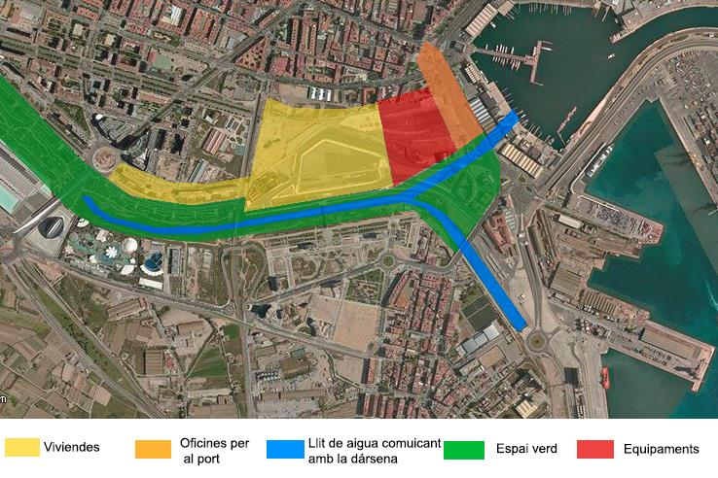
E D C
Estela; David; Carlos
Alternativa 2 14
A Análisis
1. Situació
2. Estructura
3. Morfología
B Reflexions
1. PAI
2. Fórmula 1
3. Riu Túria
4. Connexions
C Propostes
1. José María Tomás
2. Jean Nouvel
3. GMP
4. Jean Nouvel y Tomás
D Alternatives
1. Alternativa 1
2. Alternativa 2
3. Alternativa 3

Slide 17
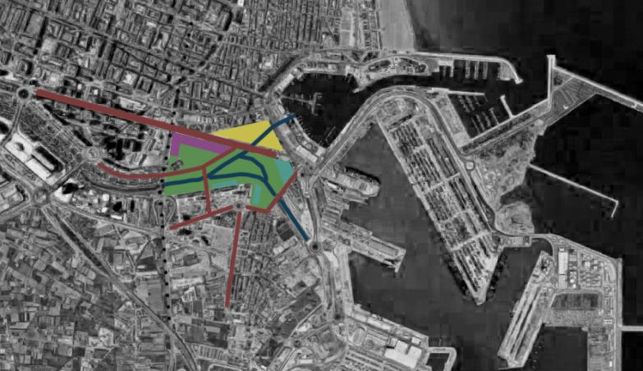
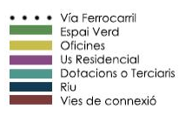
E D C
Estela; David; Carlos
Alternativa 3 15
A Análisis
1. Situació
2. Estructura
3. Morfología
B Reflexions
1. PAI
2. Fórmula 1
3. Riu Túria
4. Connexions
C Propostes
1. José María Tomás
2. Jean Nouvel
3. GMP
4. Jean Nouvel y Tomás
D Alternatives
1. Alternativa 1
2. Alternativa 2
3. Alternativa 3
Grao
La Marina Reial
Av. França
Cementeri
Nazaret
Soterramet pareix l’opció - buscar altres alternatives

